Slide 1
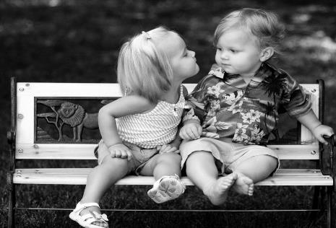


O importante
O importante
da amizade
da amizade
Formatação: Dorotéia Gomes
Música: Your presence in my life

Slide 2


O importante da amizade não é conhecer o amigo;
e sim saber o que há dentro dele!...

Slide 3
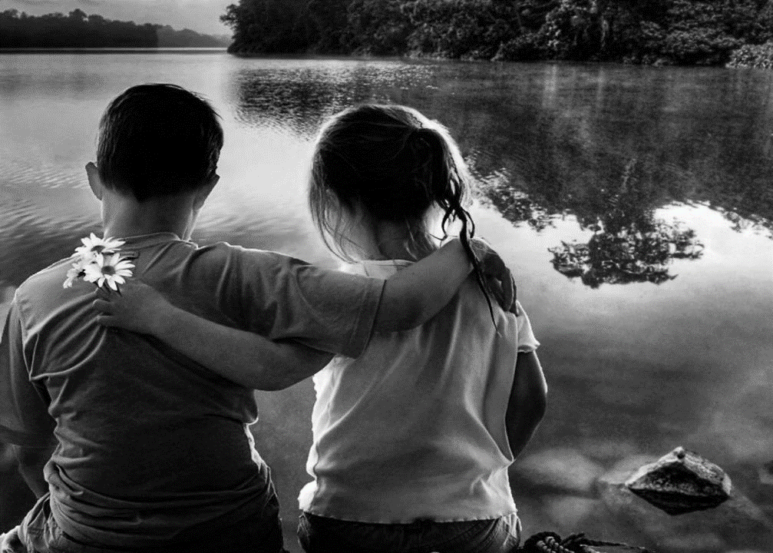
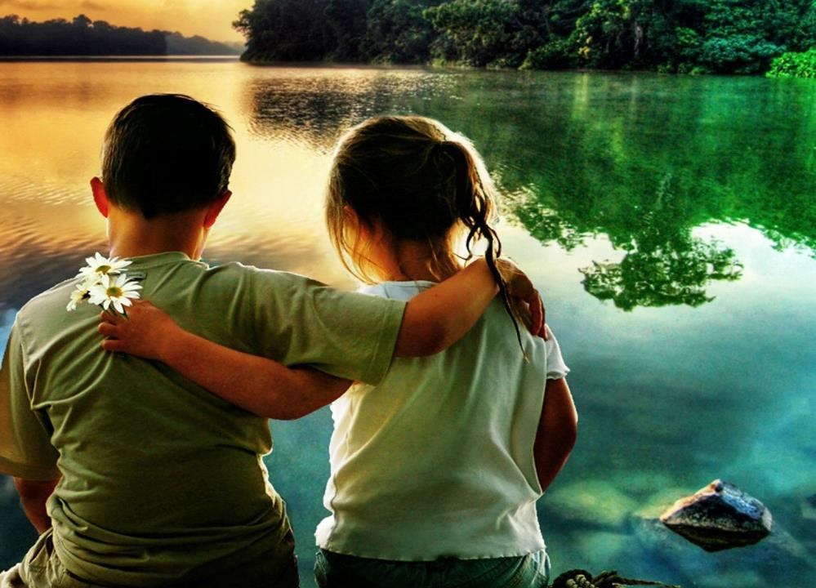
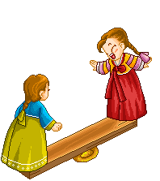
Cada amigo novo que ganhamos na vida, nos aperfeiçoa
e enriquece, não pelo que nos dá, mas pelo
quanto descobrimos de nós mesmos.

Slide 4


Ser amigo não é coisa de um dia. São gestos, palavras,
sentimentos que se solidificam no tempo
e não se apagam jamais.

Slide 5

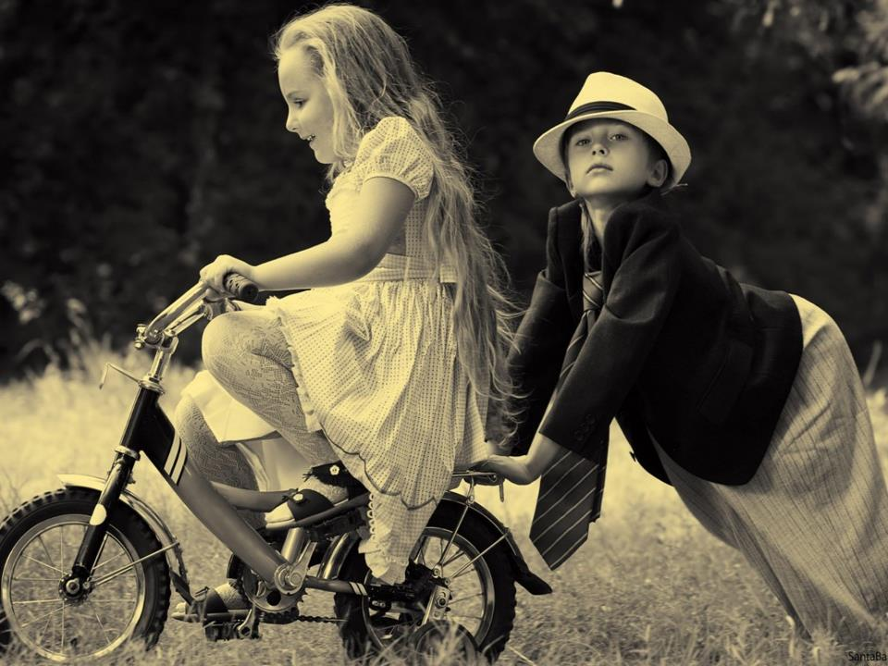
O amigo revela, desvenda, conforta.
É uma porta sempre aberta em qualquer situação.

Slide 6
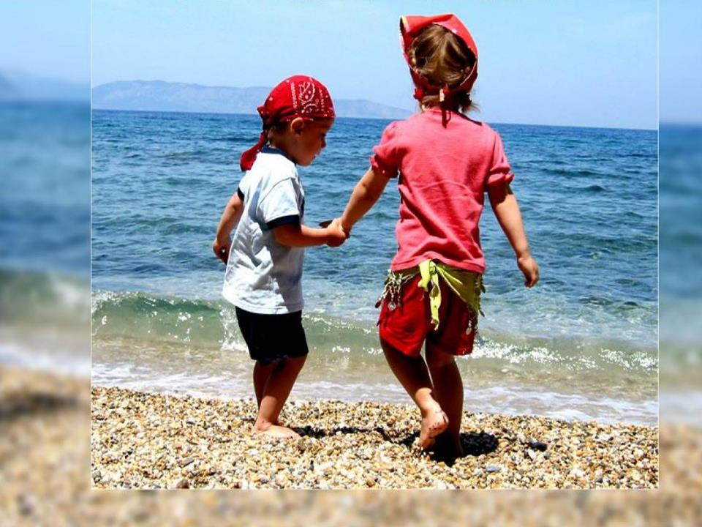
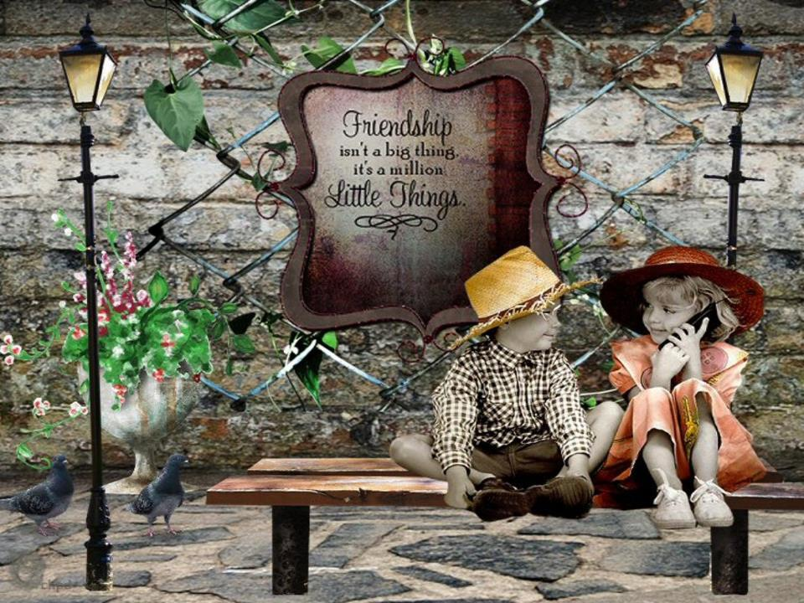

O amigo na hora certa, é sol ao meio
dia, estrela na escuridão.
O amigo é bússola e rota no oceano,
porto seguro da tripulação.

Slide 7

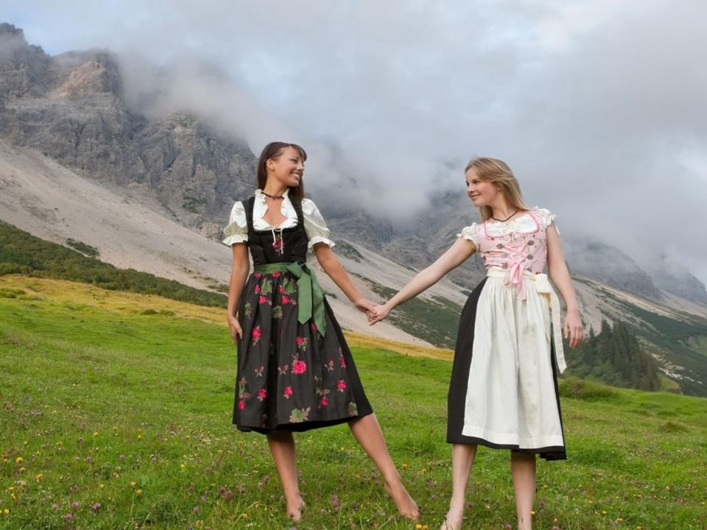

O amigo é o milagre do calor humano
que Deus opera no coração.

Slide 8
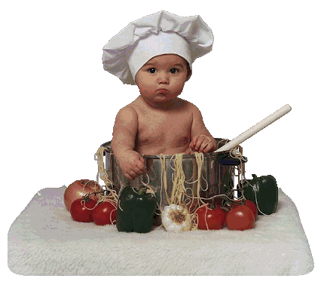


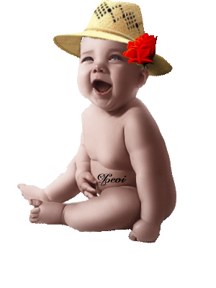
texto: O importante da amizade
Autor: Desconhecido
Imagens internet
Formatação: Dorotéia Gomes
www.sergrasan.com/doroteiagomesslides
www.doroteiagomes.recantodasletras.com.br
doroteiagomes06@gmail.com
Que o Senhor derrame bênçãos infindas em sua vida!

